Slide 1

学生管理系统
信息学部
Notes:
更多精美模板请访问卡卡办公网：https://www.kakappt.com

Slide 2

01
admin
02
数据库
03
演示

Slide 3
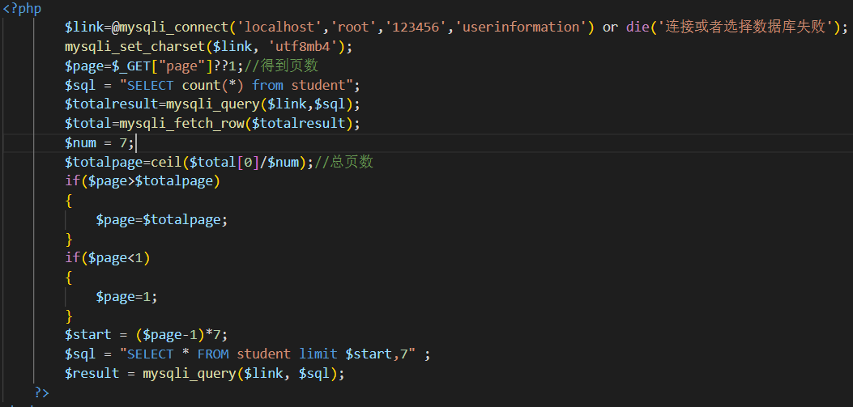
admin
代码
数据库连接
查询
使页标管理在1~7之间
得到每一个页面的首一个元素序号，每一页面最多显示7个

Slide 4
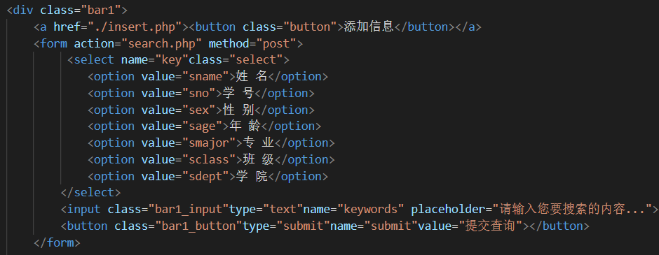
admin
代码

Slide 5
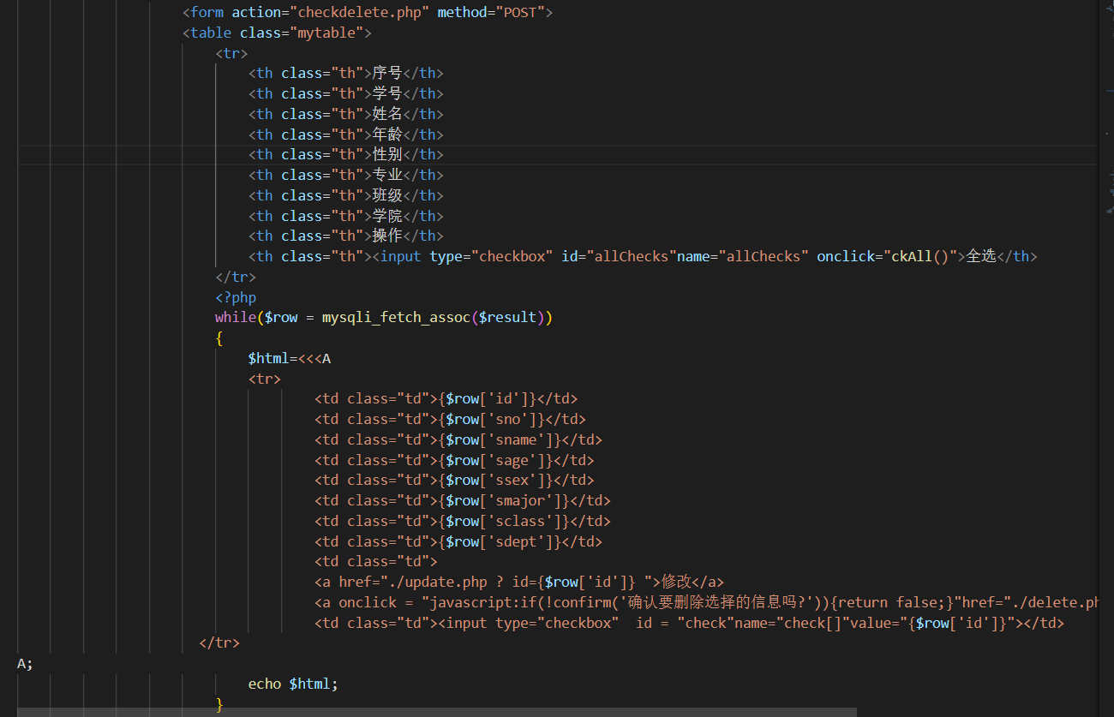
admin
这2个地方都是，用post方式输
入信息，交给其它表处理
（action=“xxx.php”）
代码
//这一页最多7个的信息

Slide 6
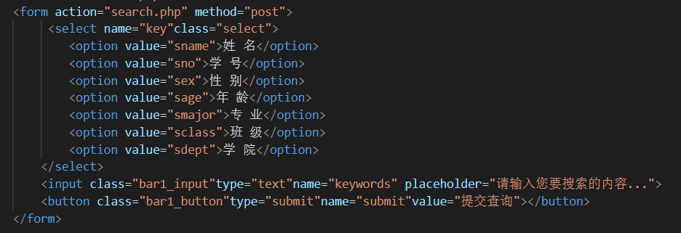
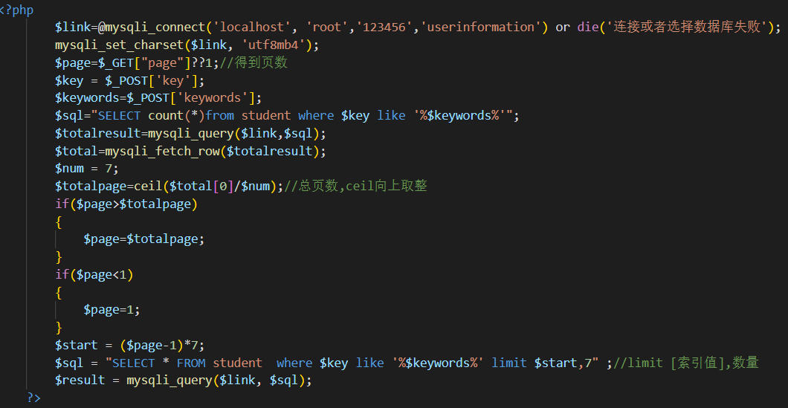
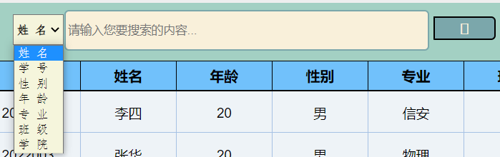
admin——查询
代码

Slide 7
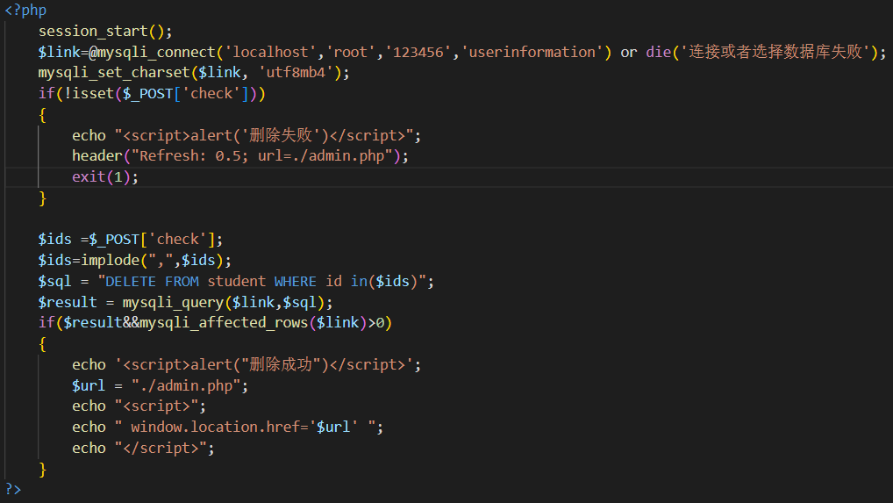
admin——删除
代码

Slide 8
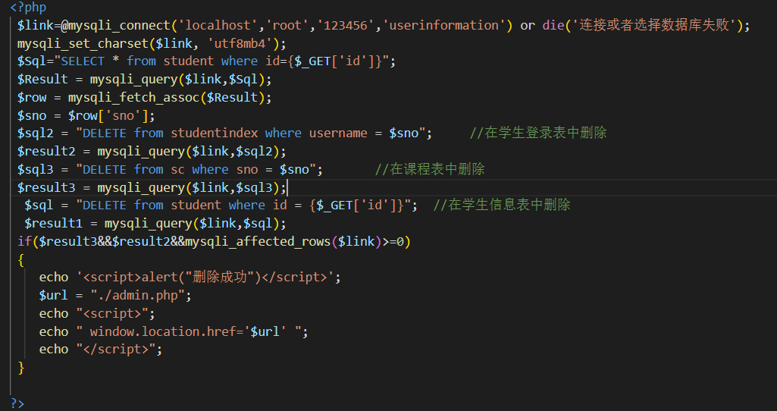
admin——删除
数据库使用的是定义完整性约束，所以先在删除student表对应id数据
之前，要查询id对应sno信息，去删除相关联表的信息，达到数据的一致
性
代码

Slide 9
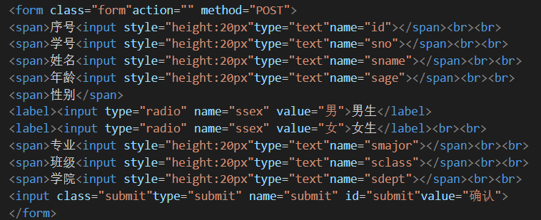
admin——插入
代码
action=””,就是表中数据交给自己处理

Slide 10
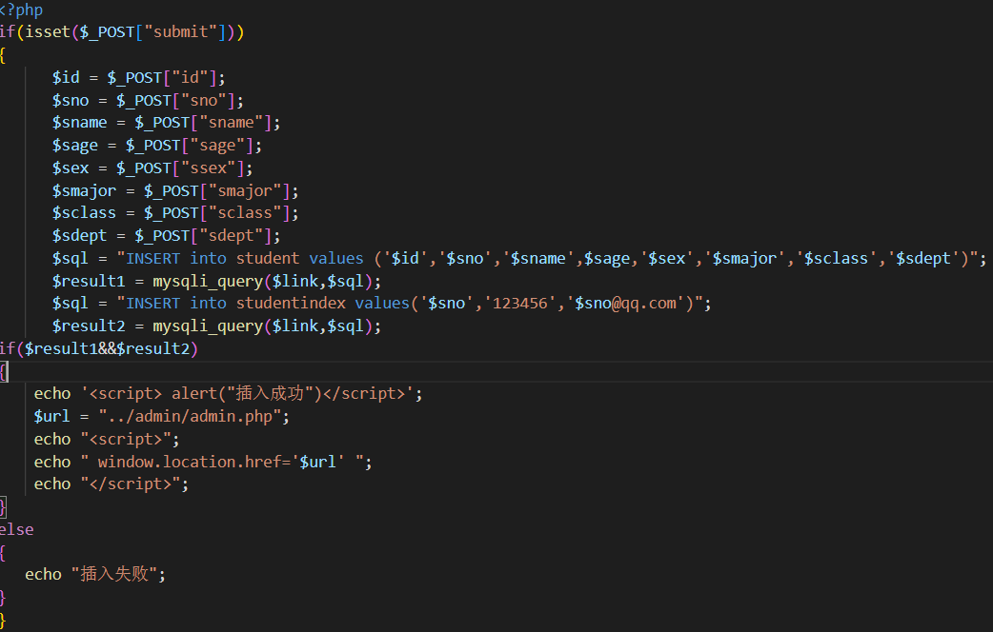
admin——插入
代码
isset（$_post[]），如果数据存在就，
进行插入，再次之前会$_post[],去获得
相应数据

Slide 11
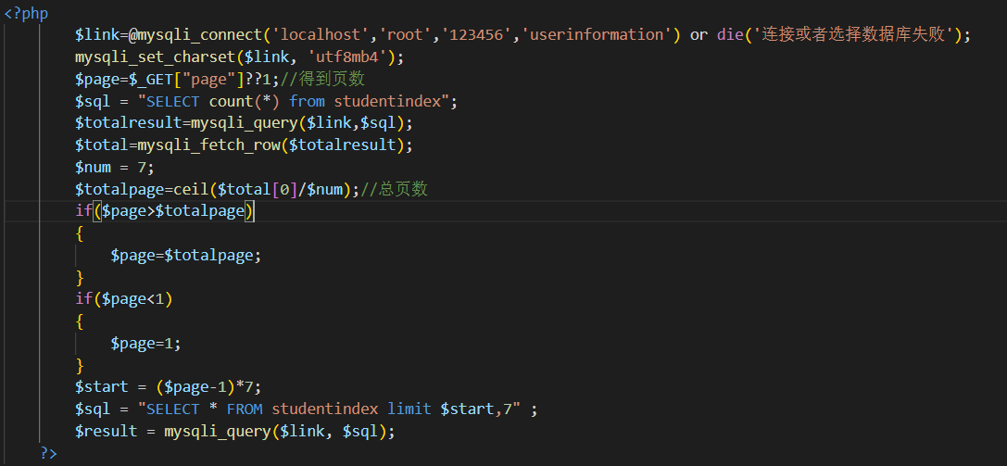
admin——学生账号
代码

Slide 12
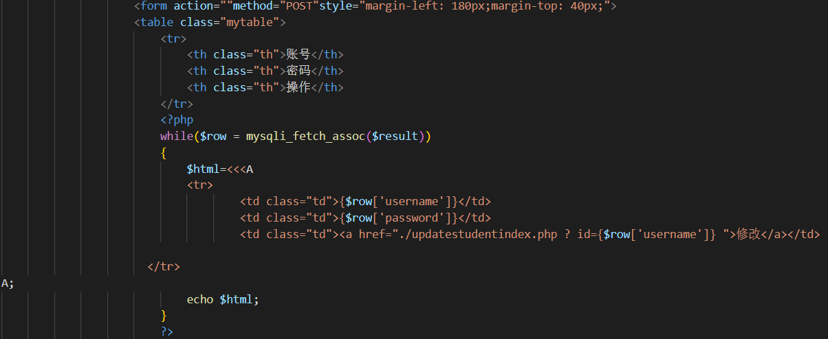
admin——学生账号
代码

Slide 13
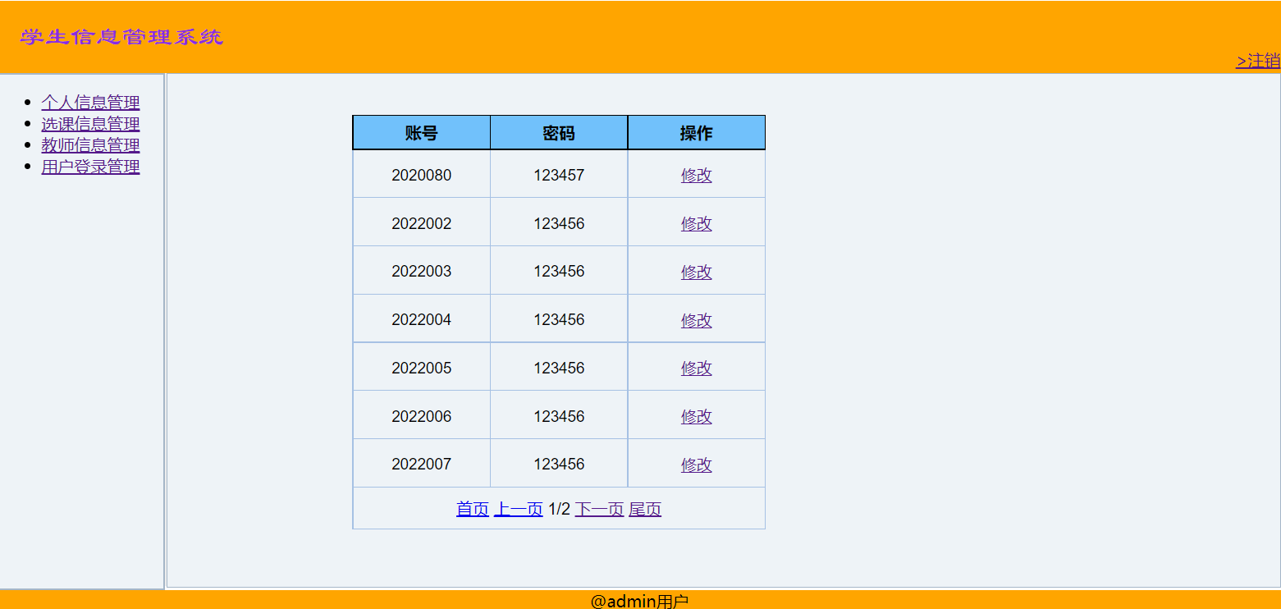
admin——账号页面
代码

Slide 14
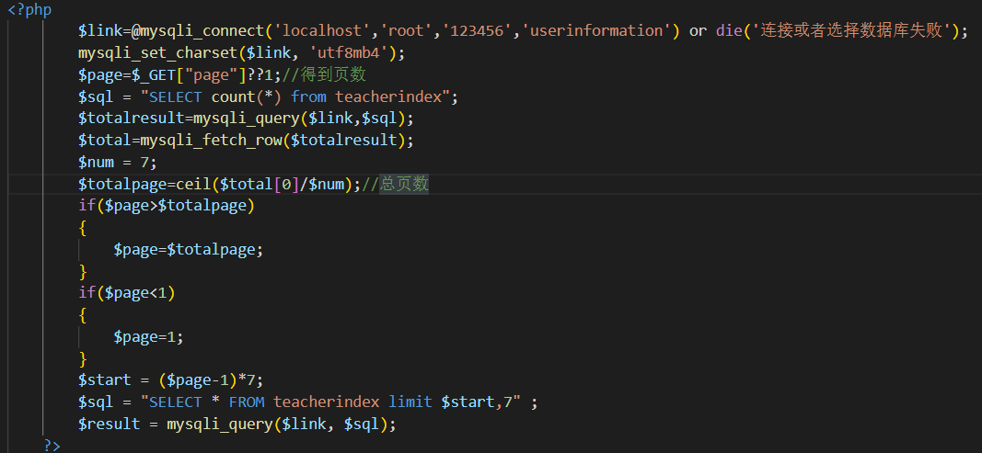
admin——老师账号
代码

Slide 15
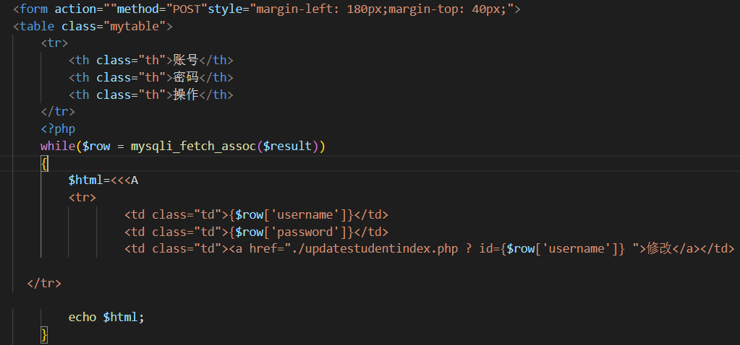
admin——老师账号
代码

Slide 16
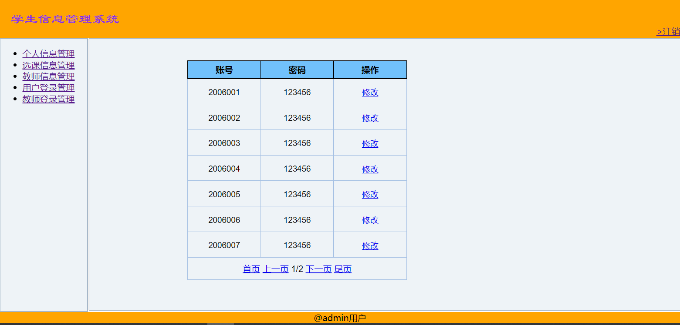
admin——账号页面
代码

Slide 17
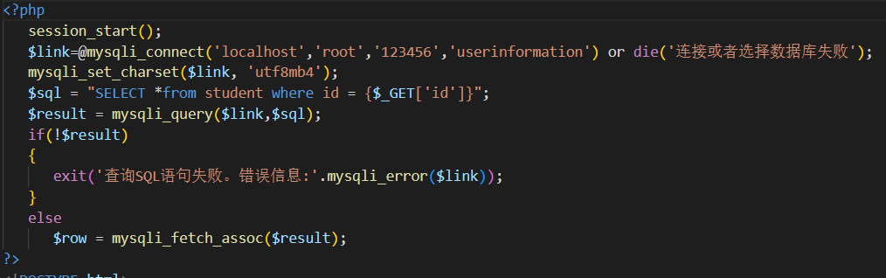
admin——更新
代码

Slide 18
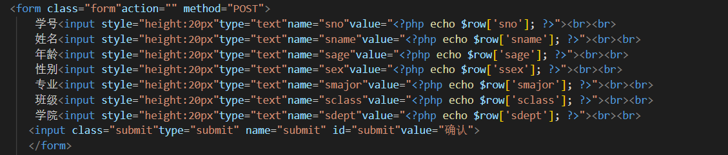
admin——更新
代码

Slide 19
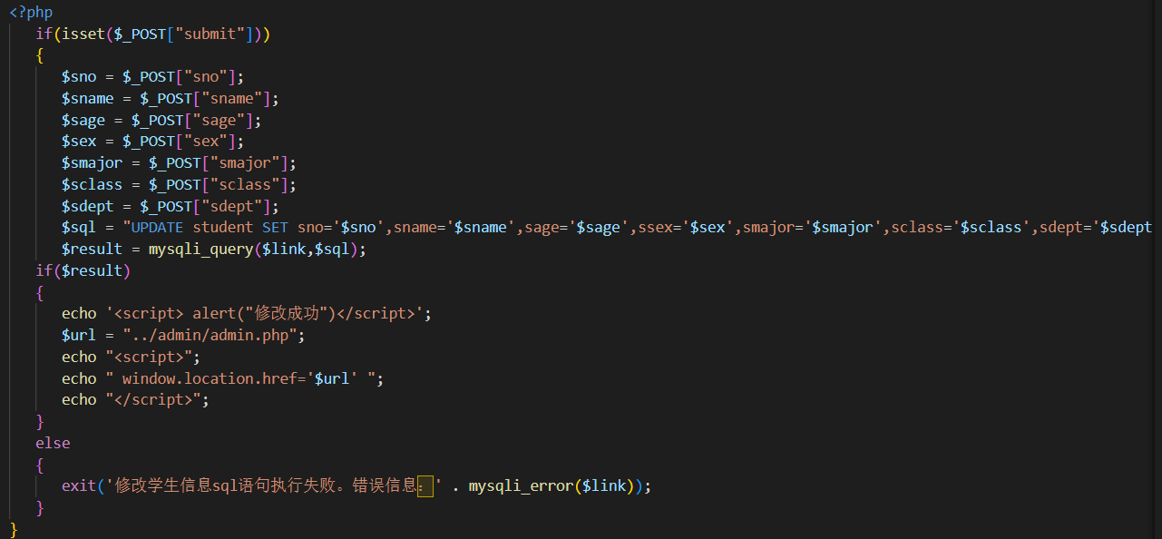
admin——更新
代码

Slide 20
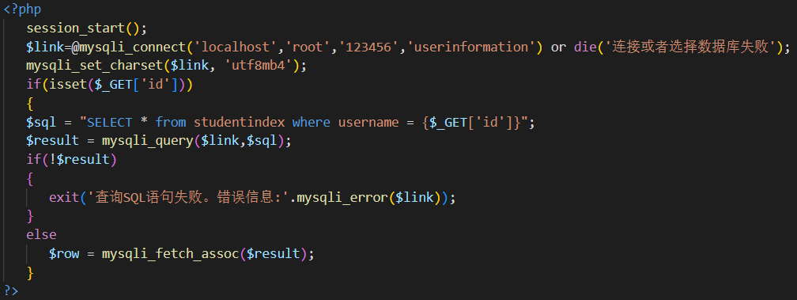
admin——更新账号
代码

Slide 21
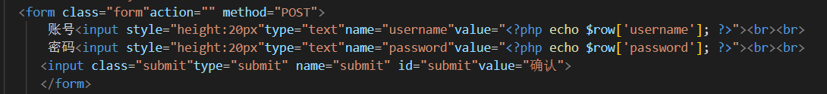
admin——更新账号
代码

Slide 22
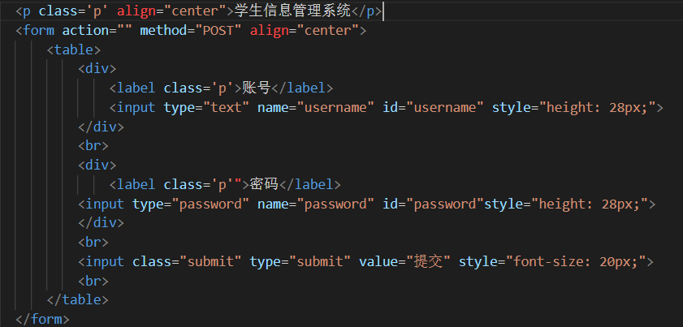
admin——登入页面
代码

Slide 23
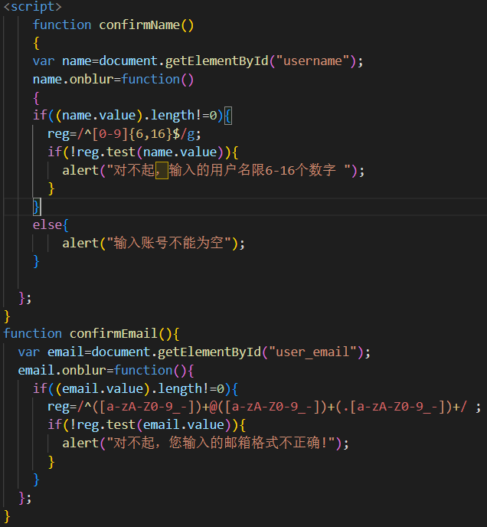
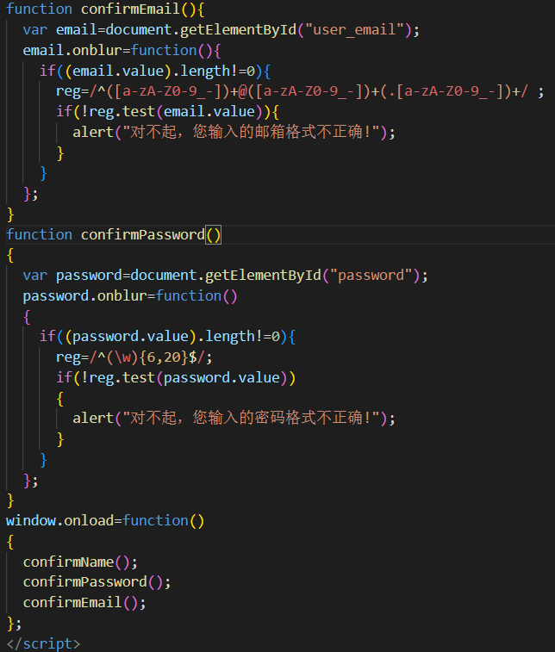
admin——登入页面
代码

Slide 24
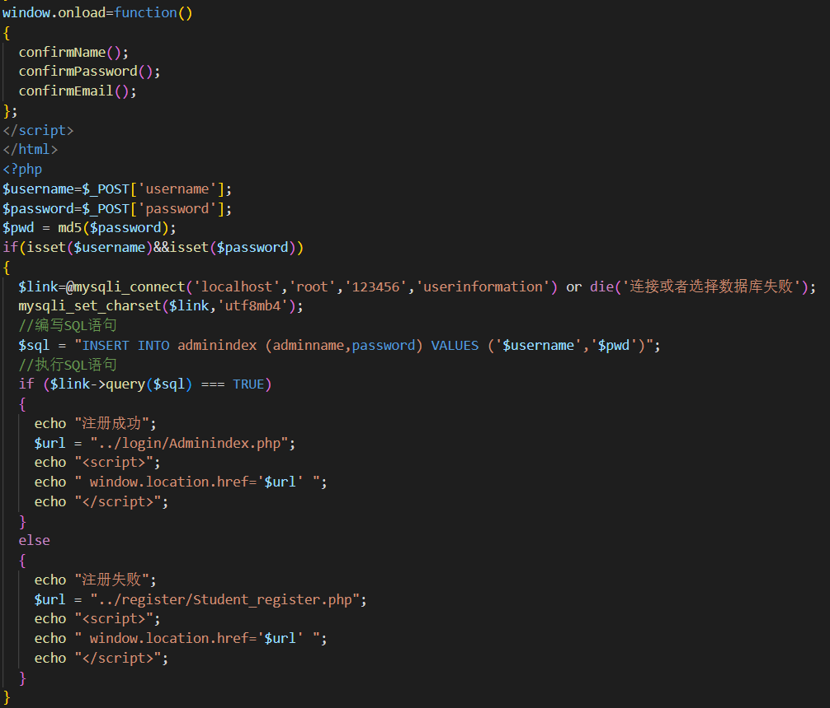
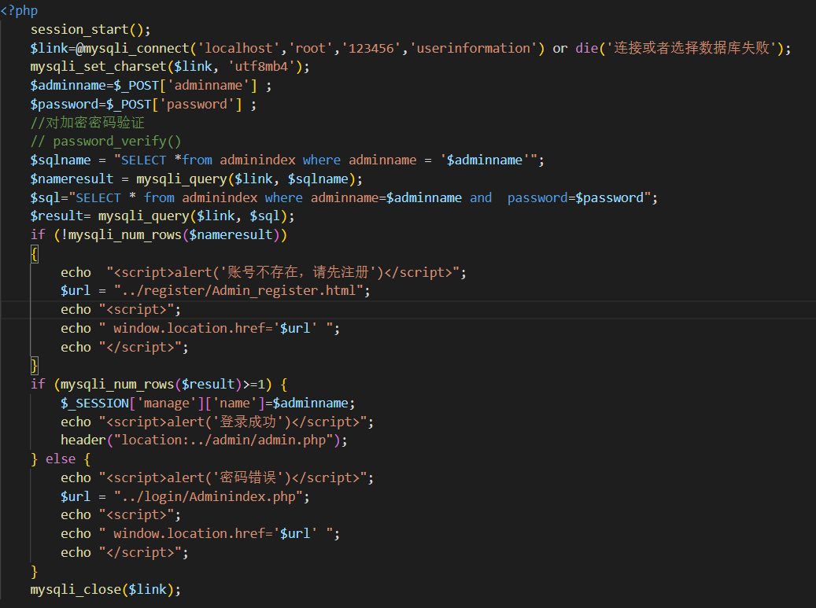
admin——登入页面
代码

Slide 25
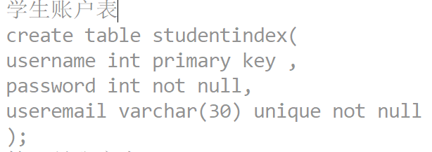
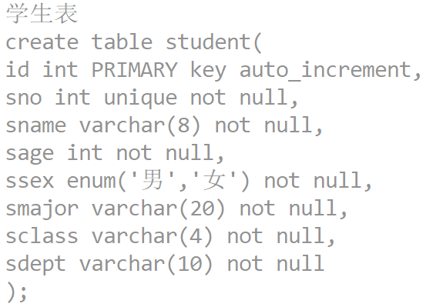
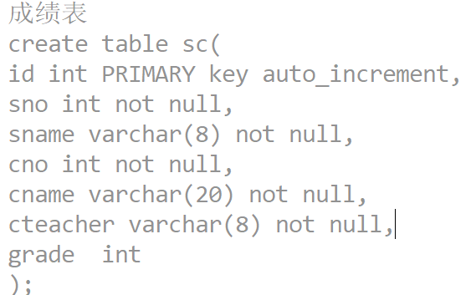
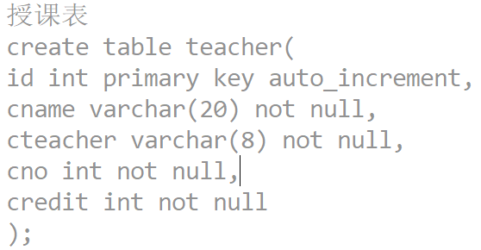
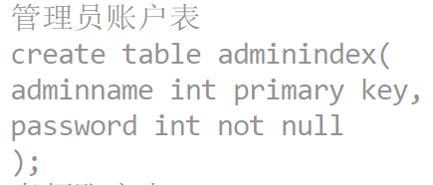
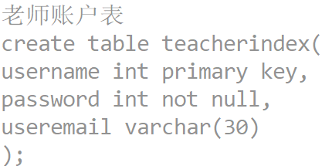
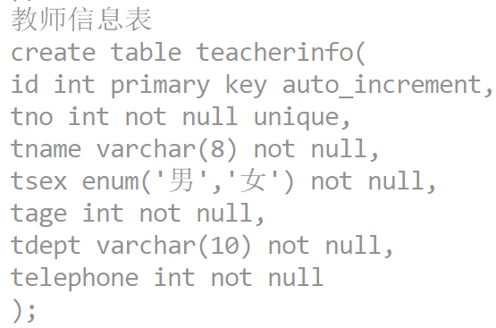
数据库——代码
代码

Slide 26
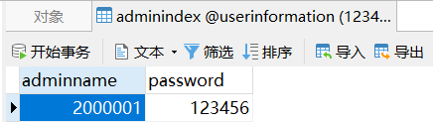
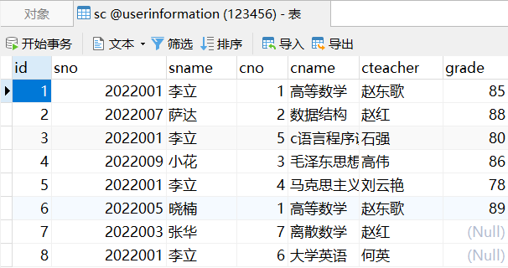
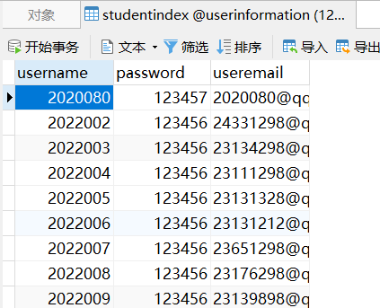
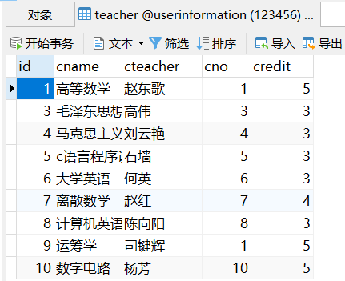
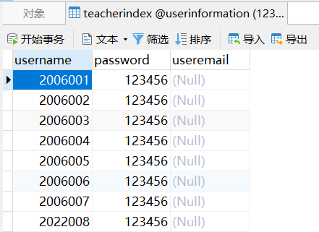
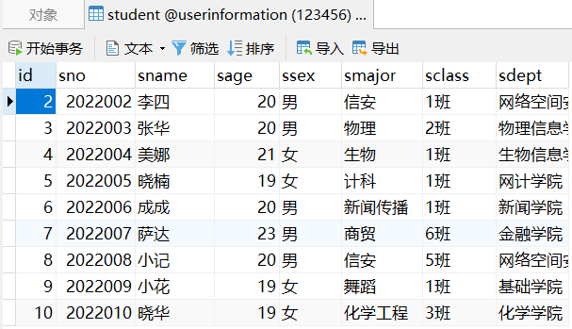
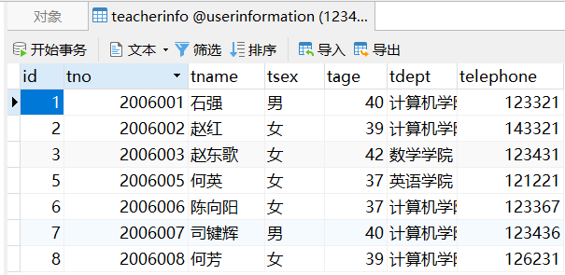
数据库——数据
代码

Slide 27
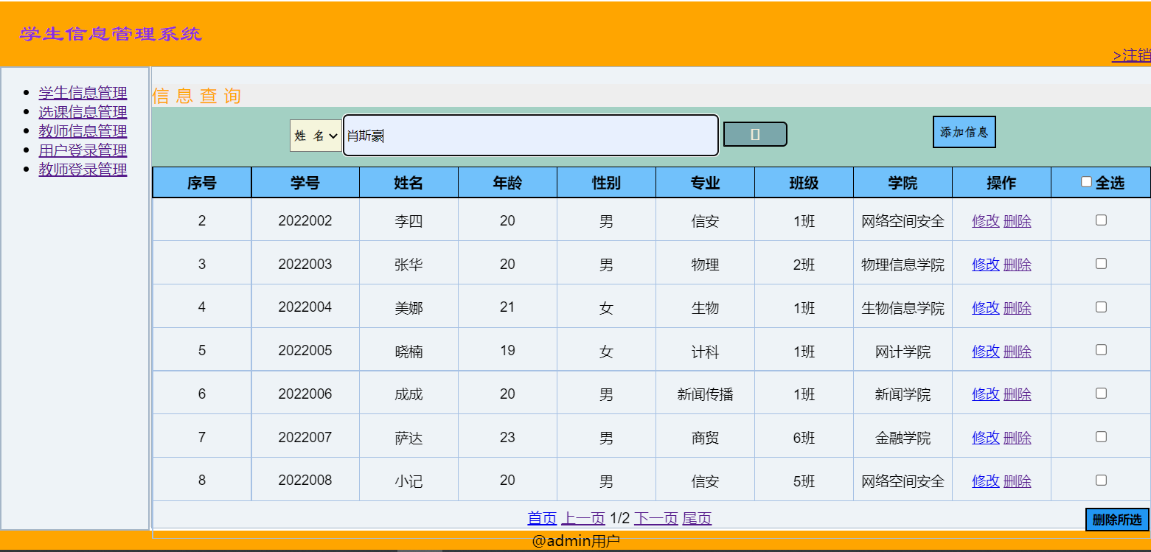
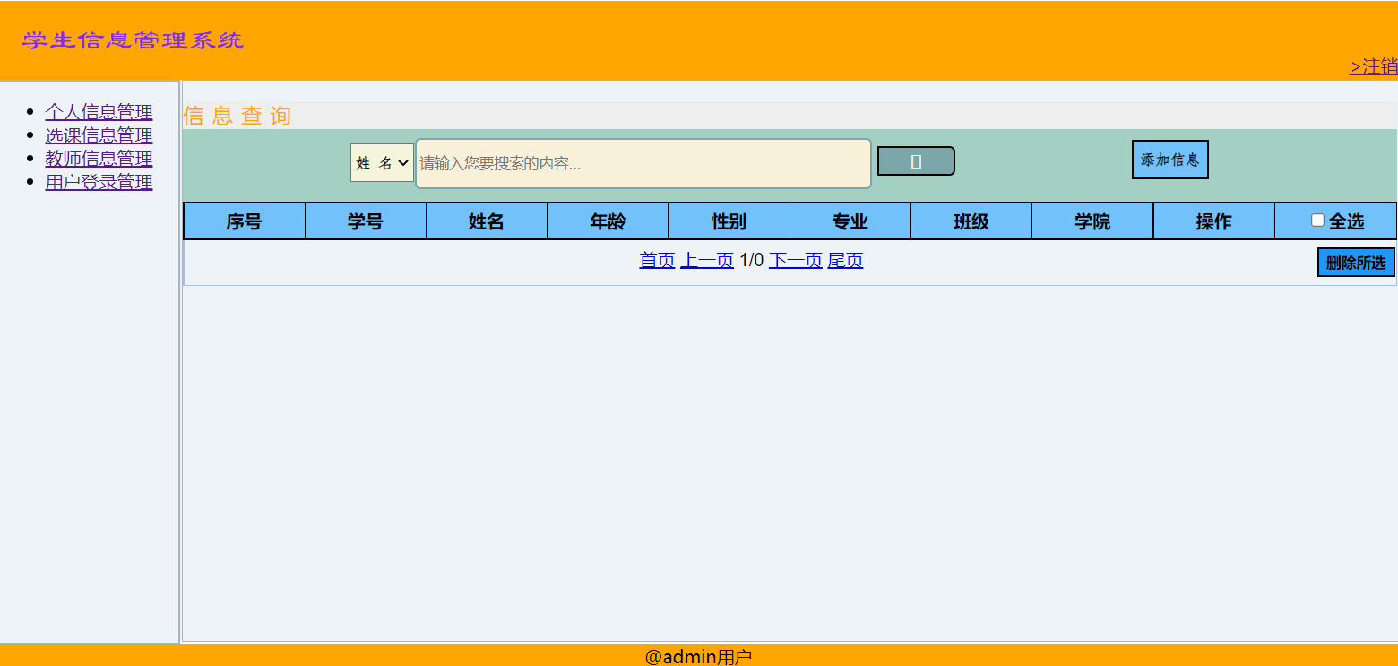
演示
搜索之前
搜索之后

Slide 28
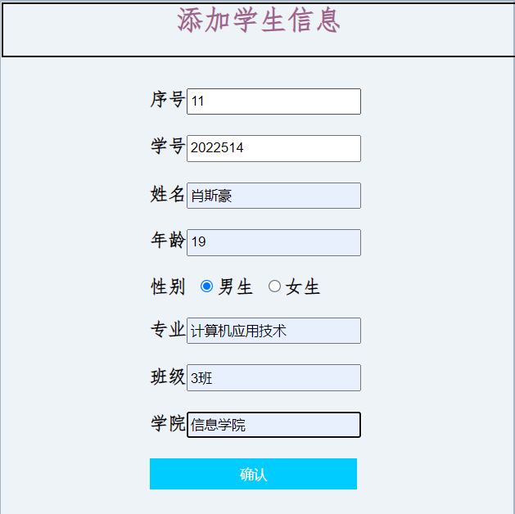
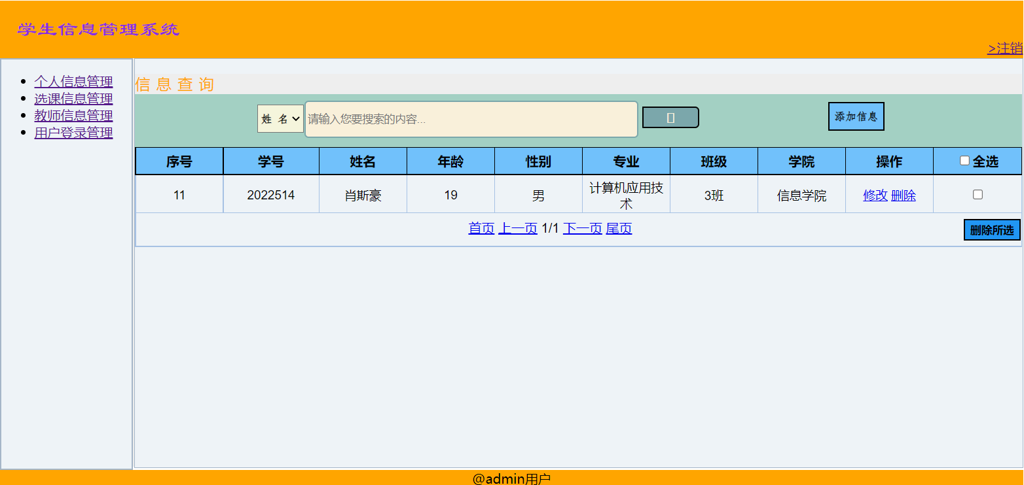
演示
插入
再次搜索

Slide 29
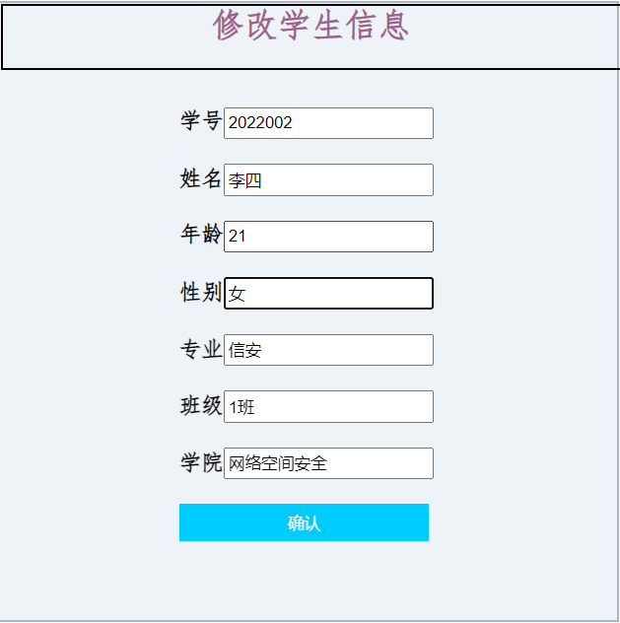
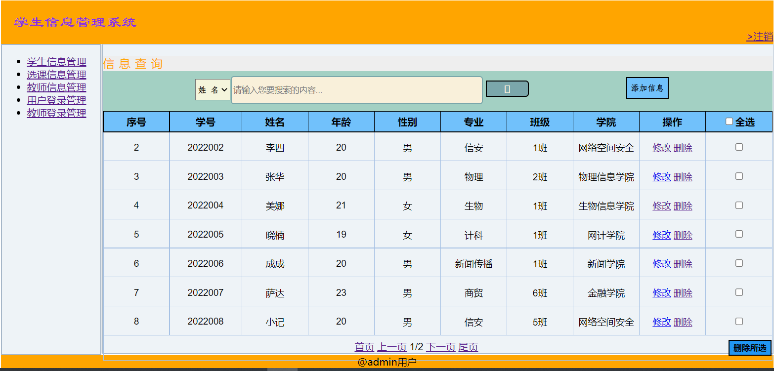
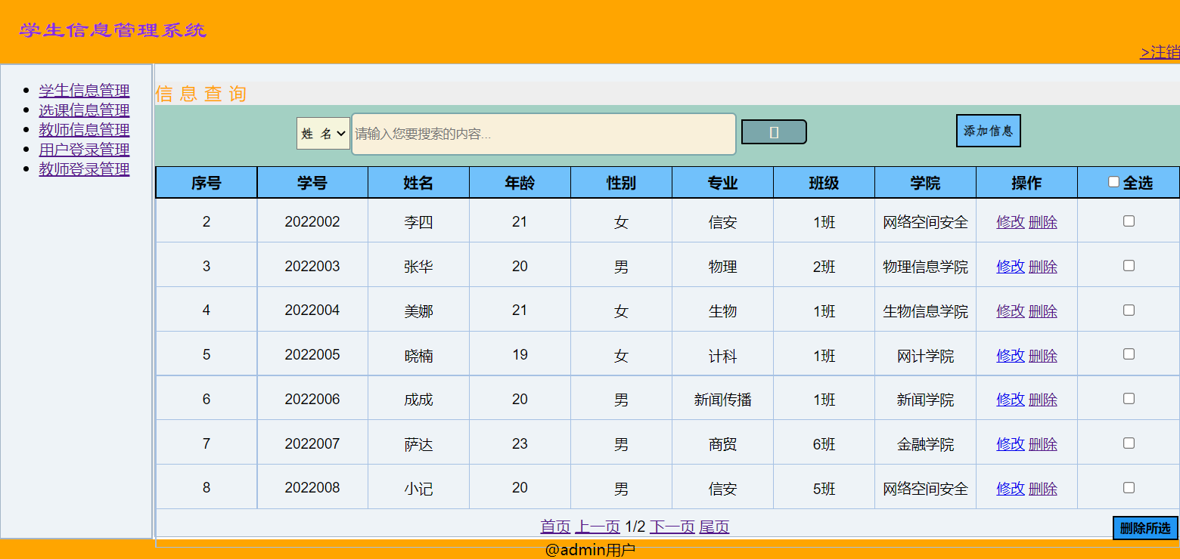
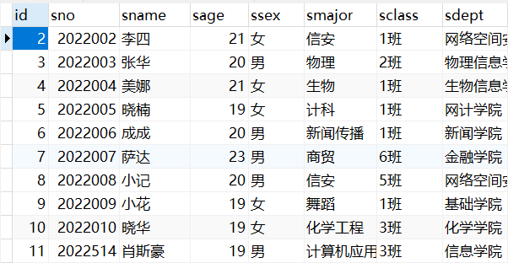
演示
修改之前
修改
修改之后

Slide 30
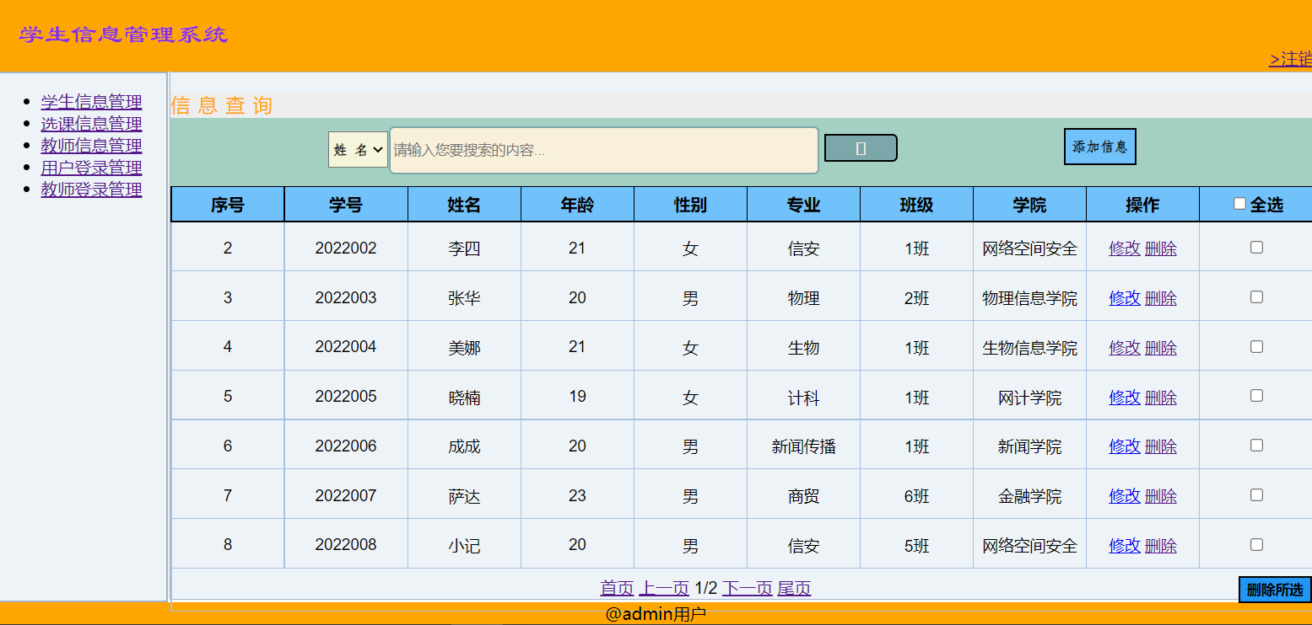
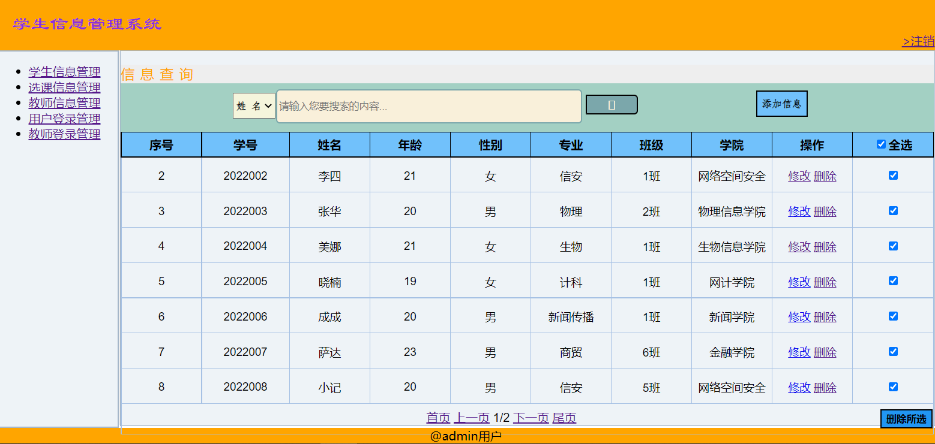

演示
删除之前
删除
删除之后

Slide 31






演示
管理员登入
学生登入

Slide 32
结束语
THANKS!

